Slide 1


오늘은 뭘 먹을까?
AI 부트캠프 7기 윤서윤

Slide 2


01
02
03
CONTENTS
서비스 소개
오늘은 뭘 먹을까?
워크플로우
서비스 시연
요일, 시간 입력 시 메뉴 출력
실행 과정
마무리
보완점
느낀점

Slide 3
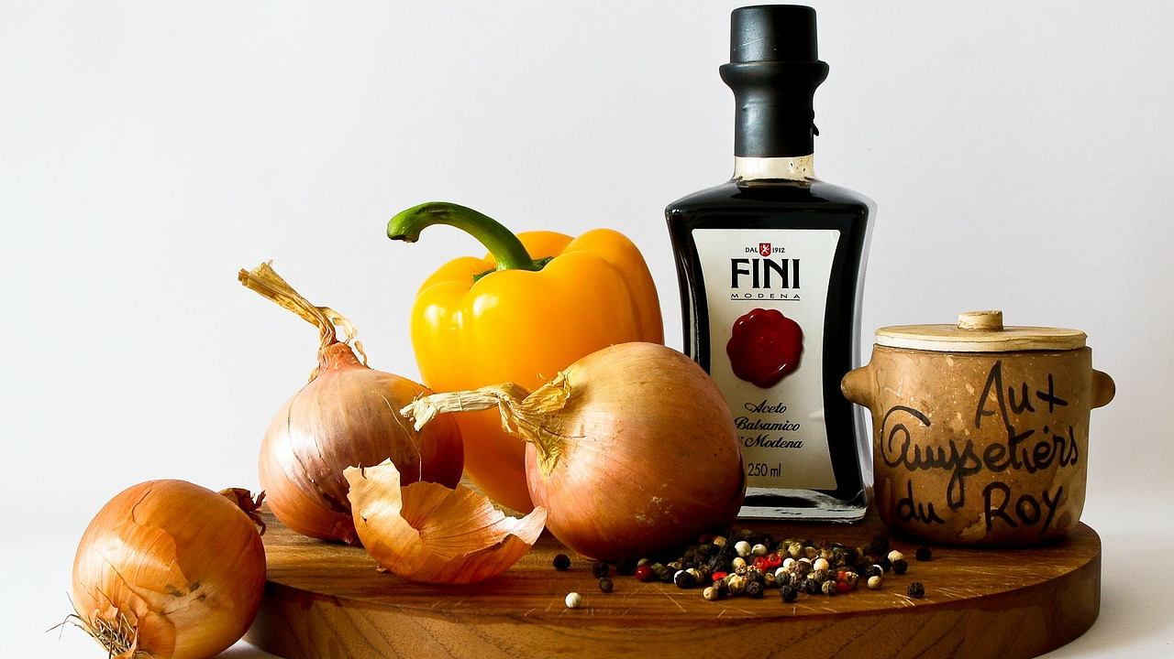


001
서비스소개

Slide 4

01 오늘은 뭘 먹을까?
항상 고민되는 메뉴 선정
언택트 시대가 도래하며 늘어난 배달 수요. 그러나 언제나 메뉴 선정이 고민이다. 오늘은 뭘 먹을까?는 그런 현대인들을 위해 다른 사람들은 어떤 메뉴를 골랐는지 살펴보고 메뉴 선택에 도움을 주는 서비스이다.
유일한 선택의 자유! 뭐 먹지?

Slide 5
02 워크플로우
데이터 선정
불러오기
데이터 저장
모델링
API 개발
지역, 요일, 시간 별 배달 현황
Pandas로 불러오기
SQLite로 저장
SQLite로 저장
Flask, jinja
Linear Regression
postgreSQL로 저장
postgreSQL로 저장
Randomforest
Regression
배포
대시보드
Heroku
Metabase

Slide 6
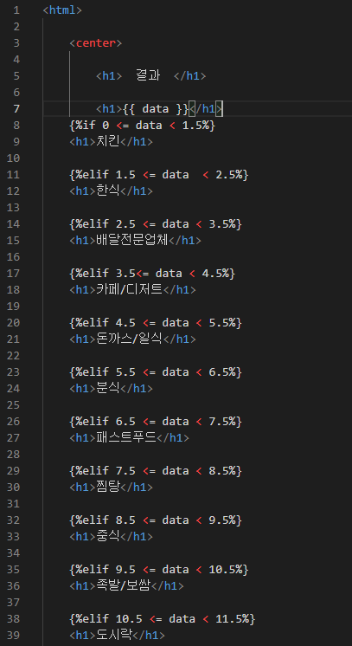
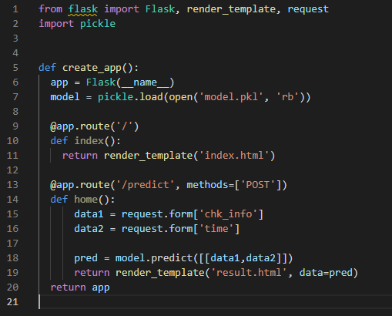
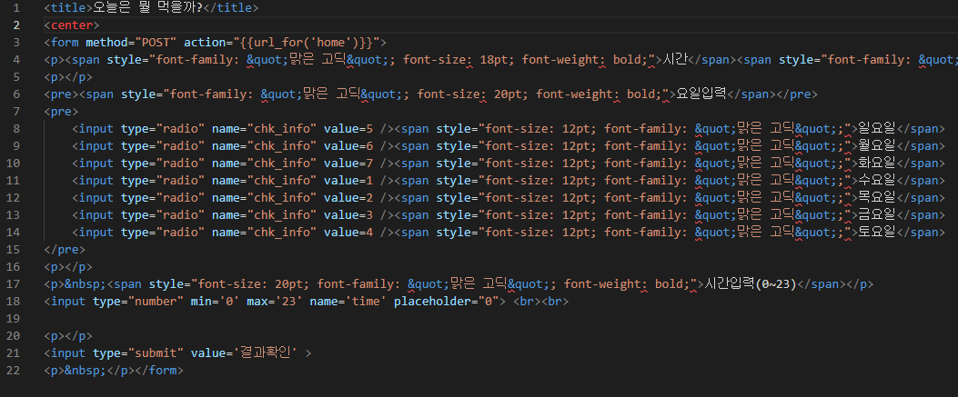
02 코드

Slide 7
02 워크플로우
데이터 선정
불러오기
데이터 저장
모델링
API 개발
지역, 요일, 시간 별 배달 현황
Pandas로 불러오기
SQLite로 저장
SQLite로 저장
Flask, jinja
Linear Regression
postgreSQL로 저장
postgreSQL로 저장
Randomforest
Regression
배포
대시보드
Heroku
Metabase

Slide 8
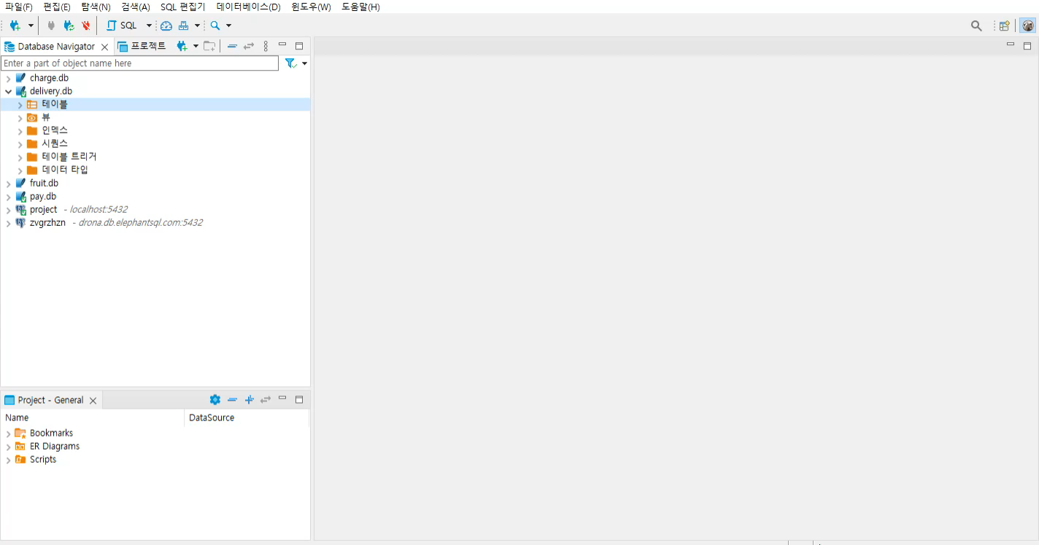
02 SQLite 데이터

Slide 9
02 PostgreSQL 데이터

Slide 10
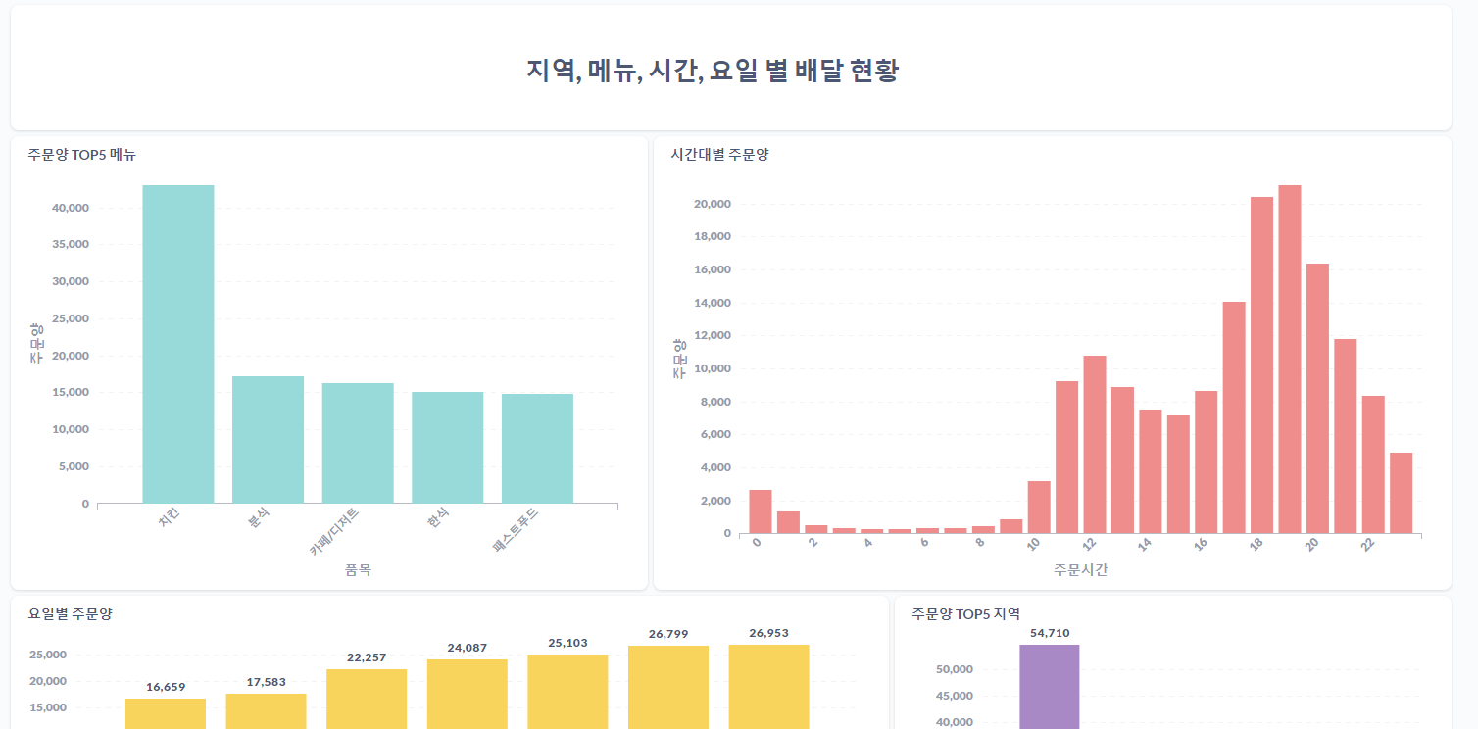
02 대시보드
http://127.0.0.1:3000/public/dashboard/ad9ff178-6f86-4f38-bb3b-e38822829d04

Slide 11

002
서비스시연

Slide 12
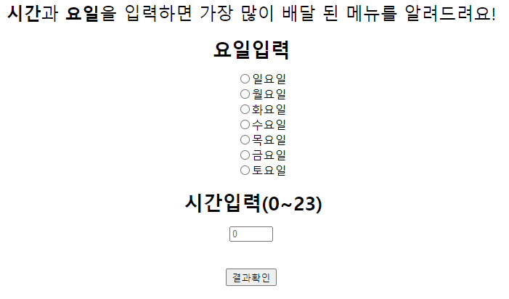
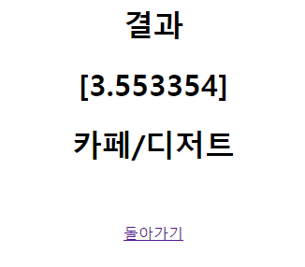
02 서비스시연
https://mypjsection3.herokuapp.com/

Slide 13
02 실행과정
머신러닝 모델로
데이터 학습
모델 부호화
API에 모델 삽입
사용자에게
요일, 시간 입력 받기
API내에서
모델 구현
결과 도출

Slide 14
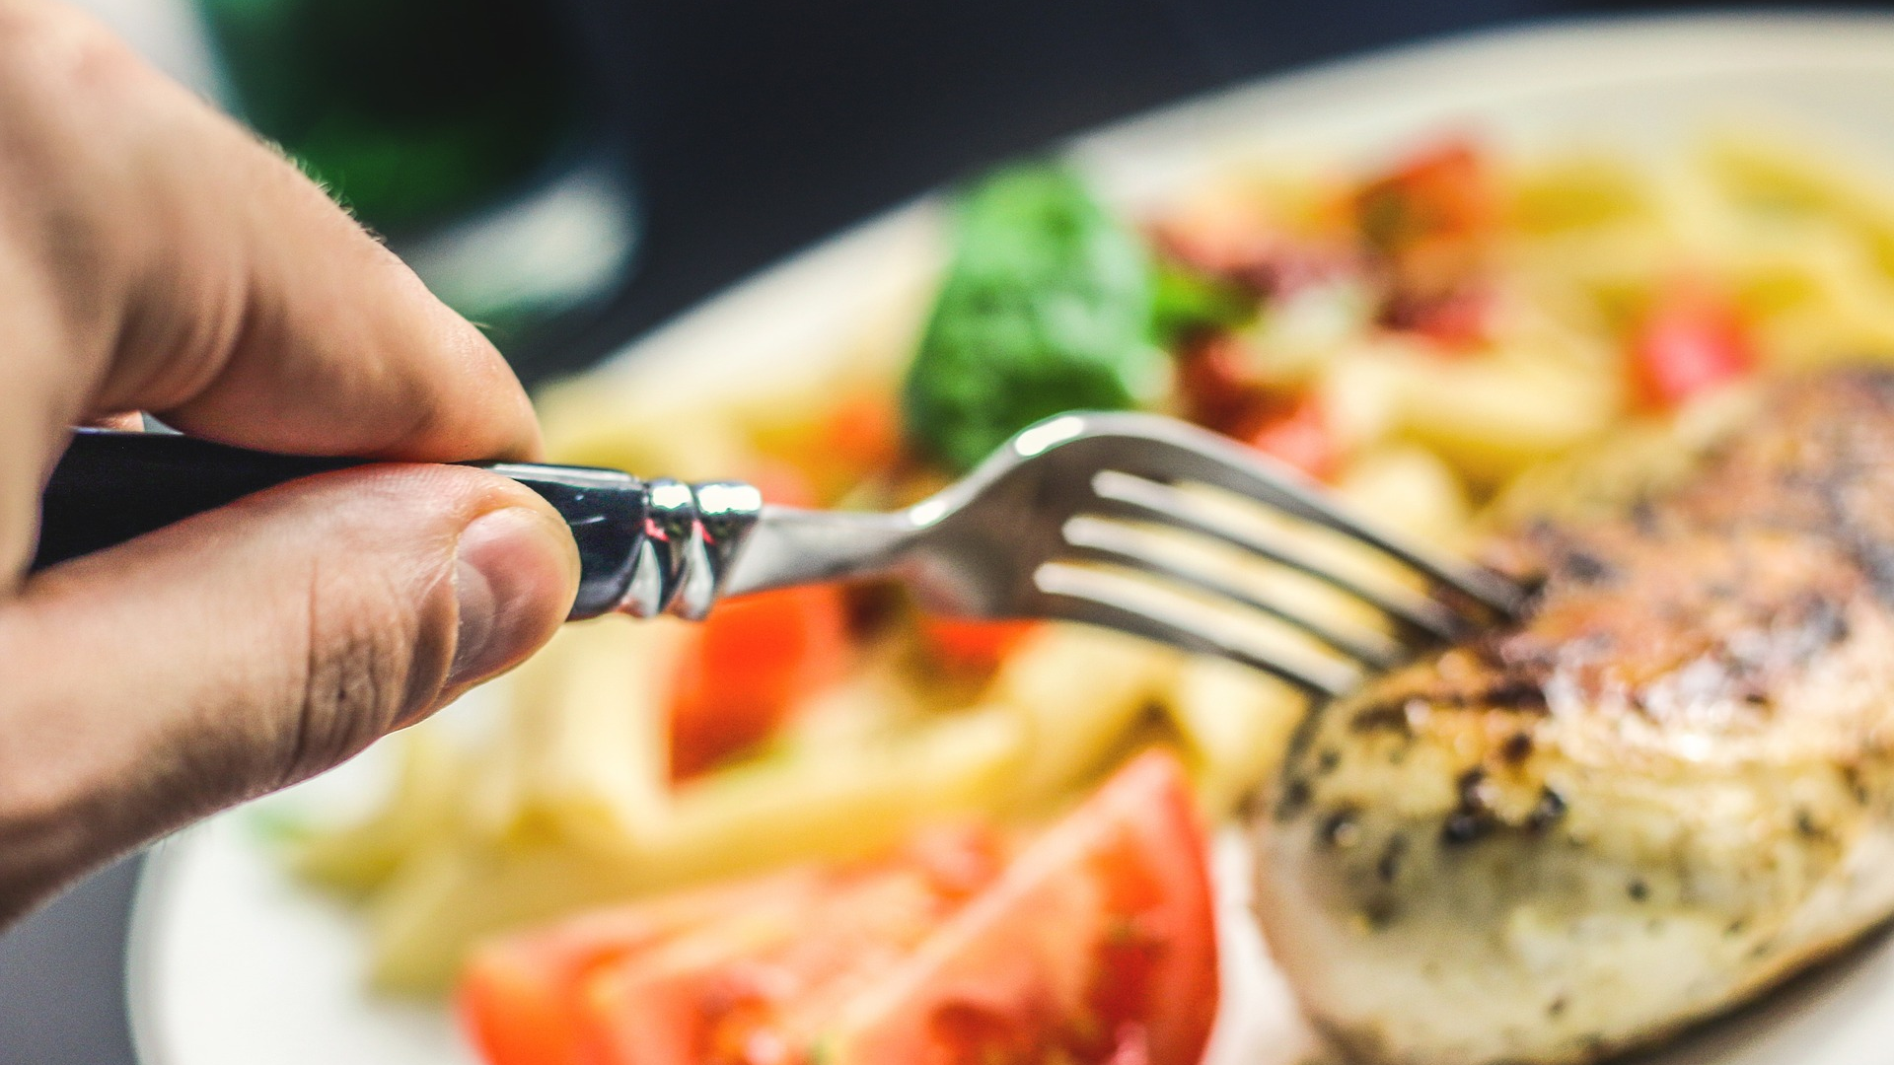
004
마무리

Slide 15
04 보완점
과거의 데이터를
이용하기 때문에
실시간으로
트렌드를 반영할 수 없다
모델의 성능
사용자 UI

Slide 16
[
]
느낀점

Slide 17
감사합니다

